Slide 1



Indító berendezés működésé felépítése
Gépjármű-szerkezettan

Slide 2
Indítómotorok
19.- 20. század
A belső égésű motorok korai éveiben (19. század vége, 20. század eleje) az autókat kézi erővel, forgatókarral kellett beindítani.
1910-1930
1950
Az elektromos önindító gyorsan elterjedt, és az autók alapfelszereltségévé vált.
Charles Kettering és csapata a Delco-nál (Dayton Engineering Laboratories Company) feltalálta az első sikeres elektromos indítómotort.
Vincent Hugo Bendix amerikai feltaláló szabadalmaztatta a róla elnevezett Bendix-mechanizmust, amely az indítómotorban alkalmazott toló fogaskerekes technológia alapja.

Slide 3
Indítómotorok
A villamos indítómotorok működéséhez szükséges akkumulátor.
Kezdetben állandó mechanikai kapcsolat a főtengellyel igy ellátva a generátor szerepét is.
A belsőégésű motorok méreteinek növekedésével azonban nagyobb nyomatékot igényelt az indítás. Ezzel az indítómotor és a generátor funkció szétvált.
Az 1950- es évek elejére elterjedtek az elektromágneses behúzótekercsek. Ezzel kialakult az indítómotorok maihoz nagyon hasonló formája, ami durván 30 éven keresztül alig változott.
Az 1980-as években jelentek meg az első állandómágneses változatok, amely kiszorította a gerjesztőtekercses változatot, majd megjelentek a belső bolygóműves áttételű indítómotorok.
Napjainkban az autók villamos teljesítmény-igényének növekedése, újra a két gép integrálását eredményezte. Pl.: Integrated starter generator (ISG) illetve az integrated starter alternator (ISA) használatos

Slide 4
Belsőégésű motorok indítása
Alapvető feltétele, hogy az indítómotor által kifejtett nyomaték nagyobb legyen, mint a belsőégésű motor kompressziója, a súrlódás, és a főtengelyről hajtott egyéb eszközök (pl. generátor) veszteségei által okozott fékezőnyomaték.
A súrlódás erősen hőmérsékletfüggő az olaj viszkozitásának változása miatt, így alacsony hőmérsékleten a szükséges indítónyomaték jelentősen nagyobb. Ehhez társul az akkumulátor kapocsfeszültségének szintén jelentős hőmérséklet függése, ami azt eredményezi, hogy hideg időben, amikor éppen nagy indítónyomatékra volna szükség, a rendelkezésre álló feszültség a szokásosnál kisebb, az akkumulátor belső ellenállása nagyobb.
A fenti problémák miatt az indítómotor és az akkumulátor közös üzemének vizsgálata kiemelkedően fontos.

Slide 5
Belsőégésű motorok indítása
Személyautókba 0,75-2,5 kW teljesítménytartományban építenek be indítómotorokat.
Haszongépjárművek esetén a teljesítmény elérheti a 9-10 kW-ot is a motormérettől függően.
Dízelmotorok esetében jelentősen nagyobb teljesítményű indítómotorra van szükség az üzemanyag viszkozitása és a magasabb indítási fordulatszám miatt.
Az indítás során a belsőégésű motor tömegtehetetlenségét, súrlódási és sűrítési ellenállását kell leküzdeni.
Az indítómotor villamos motorból, behúzómágnesből, szabadonfutó- és a mechanikai kapcsolatot létesítő szerkezetből áll.

Slide 6
Belsőégésű motorok indítása
Az egyenáramú motor működése azon az elven alapszik, hogy mágneses térben lévő, áramot vezető huzalra erő hat.
Ez az erő függ:
- a vezetőben folyó áram erősségétől,
- a mágneses tér erővonal-sűrűségétől (indukció),
- a vezető hatásos hosszától (menetszám).

Slide 7
Indítás lépései
Az indításhoz nagy nyomaték szükséges
Indítómotorok méretének és tömegének csökkentésének hatékony módja a nagy áttétel beépítése
Az áttétel nagy értéke (10-15 közötti) lehetővé teszi, hogy az indítómotor viszonylag kis méretű legyen, miközben nagy nyomatékot képes előállítani
A nagy áttétel miatt az indítómotor nem állhat folyamatos kapcsolatban a főtengellyel nagy mechanikai igénybevételeket okozna, és jelentősen csökkentené a kommutátor és a kefék élettartamát (intenzív kopás)
Az összekapcsolódás csak akkor jön létre, amikor a motor indítására szükség van. Az indítás után az indítómotor mechanikai kapcsolatát megszakítják, hogy ne terhelje feleslegesen az indítómotort

Slide 8
Az összekapcsolódás módja
Fogaskerekek egyoldali lesarkítása :
A fogaskerekek fogainak alakját úgy alakítják ki, hogy megkönnyítsék az összekapcsolódást
Beépített rugós mechanizmus:
Amint a fogaskerekek helyes pozícióba kerülnek, a rugó kilöki a fogaskerekeket, és a fogak a helyükre kerülnek.
Csökkentett feszültségről történő indítás:
Az indítómotor forgórészét lassan, csökkentett feszültséggel forgatják a kapcsolat létrehozása előtt. Az összekapcsolódás után teljes feszültséget kap az indítómotor, és gyorsítani kezdi a belsőégésű motort.

Slide 9
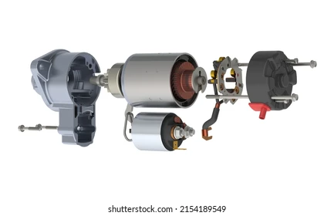
Az indítómotorok felépítése és működése
Az indítómotorok olyan egyenáramú villamos motorok, amelyek elektromos energiát alakítanak forgómozgássá, hogy beindítsák a belsőégésű motort.
A működésük az elektromágnesességen és az áram mágneses térrel való kölcsönhatásán alapul.

Slide 10
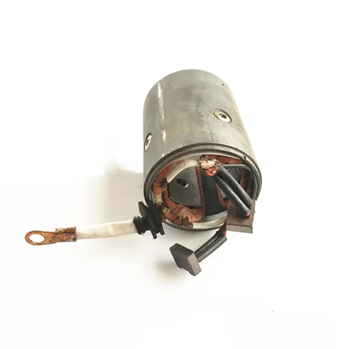
Az indítómotorok állórésze
Állandómágnesek vagy gerjesztőtekercsek:
Személyautókban gyakran állandómágneseket használnak, mert ezek kisebbek és egyszerűbbek.
Haszongépjárművekben gerjesztőtekercsek találhatók, amelyek elektromágneses teret hoznak létre.
A feladatuk: egy állandó mágneses mező létrehozása, amely szükséges a forgórész nyomatékának előállításához.

Slide 11
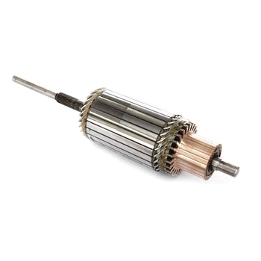
A forgórész felépítése
Lemezelt, hornyolt vastest:
A forgórész (rotor) lemezelt kialakítású, hogy csökkentse az örvényáram-veszteségeket.
A hornyokban helyezkedik el a tekercselés, amelyen keresztül az áram folyik.
Tekercselés:
Az egyenáramú tekercselés szakadás nélkül körbefut a forgórészen. A tekercs kivezetései a kommutátorhoz csatlakoznak.

Slide 12
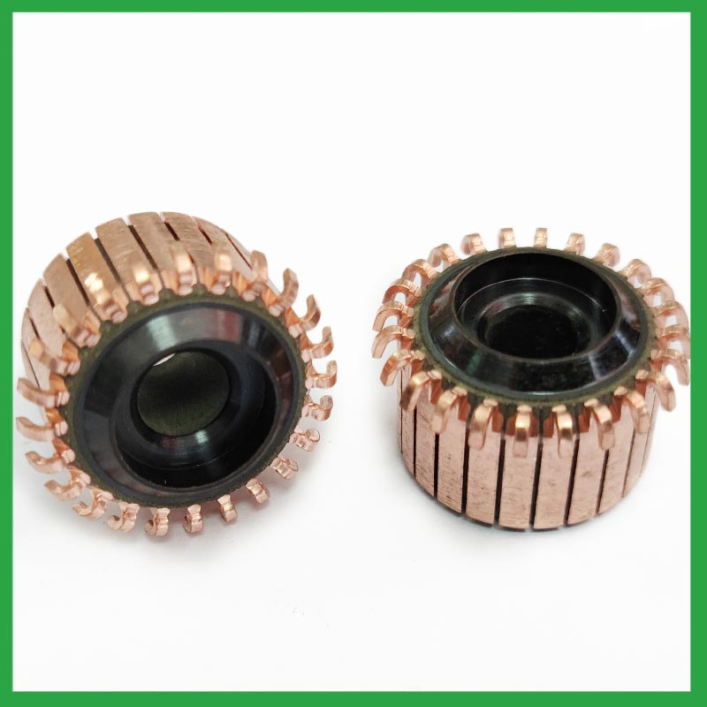
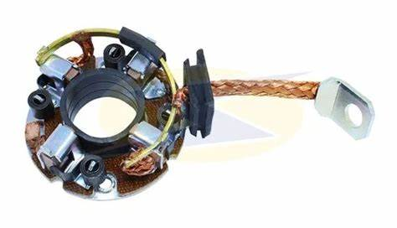
A kommutátor és a kefék működése
Kommutátor:
Mechanikus egyenirányító, amely rézszeletekből áll.
Ez biztosítja, hogy a forgórész tekercseiben folyó áram iránya mindig a mágneses térhez igazodjon.
A kommutátor forgás közben váltakozó módon csatlakozik a kefékhez.
Kefék (szénrudak):
A keféken keresztül kerül az áram a forgórészbe. A kefék helyes beállítása biztosítja, hogy az áram iránya a forgórész pozíciójának megfelelően változzon.

Slide 13
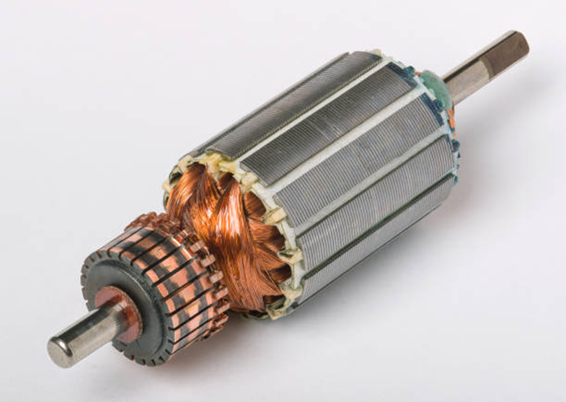
Hogyan keletkezik nyomaték a forgórészben?
Az állórész mágneses tere és a forgórészben folyó áram kölcsönhatásban vannak.
A mágneses mező északi pólusai alatt a hornyokban lévő vezetőkben adott irányú áram folyik, míg a déli pólusok alatt ellentétes irányú.
Ez a két ellentétes irányú áram forgatónyomatékot hoz létre, és ezek összeadódnak, ami a forgórész forgását eredményezi.

Slide 14
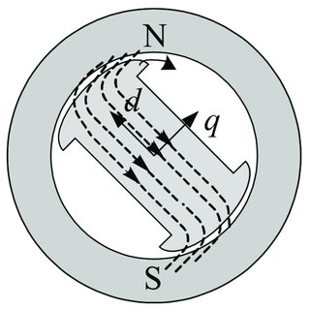
Hogyan váltakozik az áramirány a forgórészben?
Pólusváltáskor (északi »» déli vagy fordítva):
Amikor egy horony a forgás következtében az állórész északi pólusa alól a déli pólusa alá kerül, az áram iránya is megfordul.
Az irányváltást a kommutátor szeletei és a kefék biztosítják.
A kommutátor forgás közben úgy változtatja az áramirányt, hogy a nyomaték mindig a forgás irányába hasson.

Slide 15

Miért fontos a kommutátor szerepe?
A kommutátor a forgórészben lévő tekercsekben az áram irányát úgy szabályozza, hogy a mágneses térhez igazodva folyamatos nyomatékot biztosítson.
A megfelelő működéshez a kefék precíz elhelyezése szükséges, mivel ezek adják át az elektromos energiát a forgó forgórésznek.

Slide 16
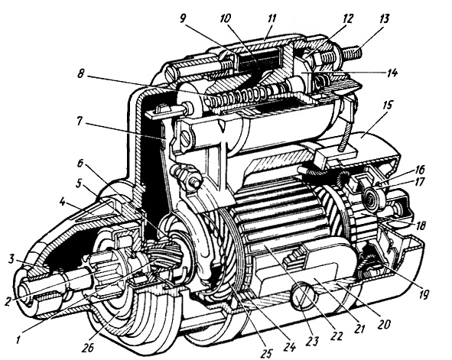
Összefoglalva a működés lépései
Az állórész mágneses teret hoz létre (állandómágnesek vagy elektromágnesek segítségével).
A forgórész hornyainak tekercseiben folyó áram a mágneses térrel kölcsönhatásba lép, nyomatékot hozva létre.
A kommutátor és a kefék mechanizmusa biztosítja az áramirány folyamatos váltakozását, hogy a forgás folyamatos maradjon.
A forgórész elforog, és forgó mozgást hoz létre, amit a hajtómű fogaskerekei továbbítanak a motor főtengelyére.

Slide 17
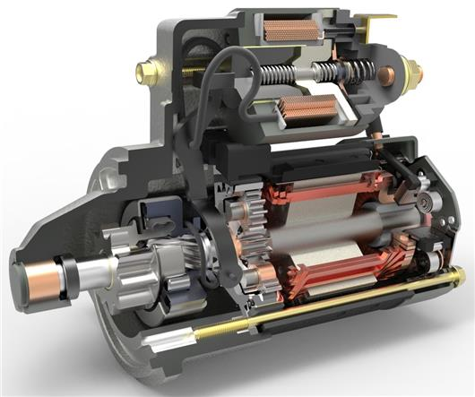
Köszönöm a figyelmet!

